Slide 1

一句话激励一代人
《语路》记录了他们曾经遇到的困难，以及走出困难永远向前的智慧和勇气。

Slide 2
《语路》由十二部各约七分钟的短片集锦而成，影片内容是中国21世纪初人物志，是一个时代的记录，也是电影与不同界别的碰撞。贾樟柯带领的这六位导演，有留学国外的，有刚跑出校园的，有拍过一两部长片的，也有来自马来西亚的，都是一群心里有火的新锐导演。
他们与贾樟柯一起为12个中国当代人物造像，片中的先锋人物有：老罗英语创办人罗永浩、艺术家徐冰、歌手兼诗人周云蓬、环保组织创办人赵中、维权记者王克勤、最活跃的地产领袖潘石屹、舞蹈家黄豆豆，昆曲王子张军，服装设计师王一扬、艾滋孤儿的“妈妈”张颖，郑州“菜生活”网站创办人曹非，上海定制旅游公司创办者肖鹏。

Slide 3
http://v.ifeng.com/vblog/others/201112/dbd4c16b-3bae-989e-4836-54e90452c72d.shtml

Slide 4
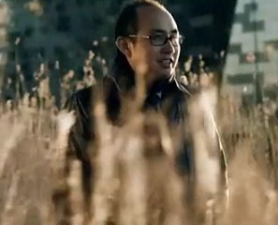
潘石屹：SOHO董事长
1、物质财富固然是财富，他肯定不是全部，物质财富和精神财富，就像一只鸟的两个翅膀一样，如果只有一只翅膀是飞不起来的。
2、在外别惹事，有事别怕事。

Slide 5
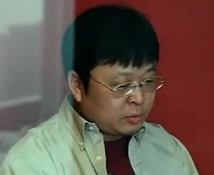
罗永浩：外语学校培训校长，牛博网创始人。
1、我做公司这两年，触动最深的一句话是：理想集团和利益集团的斗争中，最终是理想集团获胜而告终。
2、彪悍的人生不需要解释。
3、能把梦想都实现，能干干净净地挣钱。
4、我发现我心理素质很差，面对公众的时候很紧张，然后说不出话来，所以我解决问题的方式就是逼着自己出丑。就是你开始说实话不停的吃苦，你以实话行走江湖，并且得到认可以后，这时候你继续说实话，对你就是利益的最大化。
5、每个生命来到世间注定是要改变世界的。，其实没有一个人能单独改变世界，最终是大家一起改变的，做一个好人，就把世界变得好一点。

Slide 6
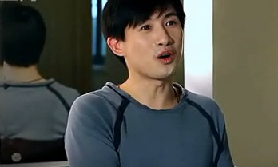
黄豆豆：舞蹈演员 编导
1、过了两三年，终于有一次，我在跳舞的时候，认识到：舞蹈它可以使我寄托情感，然后把自己的情感和思想，跟一个角色融合在一起，然后同时跟观众分享的这么一种表达方式。
2、我越来越在乎创作当中的那个过程，因为好像每一个过程就是你在探索，你在追求，你在寻找自己。

Slide 7
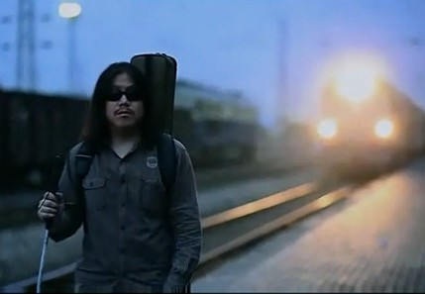
周云蓬：盲人民谣歌手、诗人
1、我的印象中，光的颜色是黄色的那种，尽管后来我失明了，但是那种明亮的记忆会让你有一种动力。
2、音乐有时会让你飘起来，他让你脱离了脚下的土地。
3、美不一定权属于视觉，佛教也是讲，人所以的痛苦都来自于头脑中的障碍，人生就是就在不断的破除障碍。

Slide 8
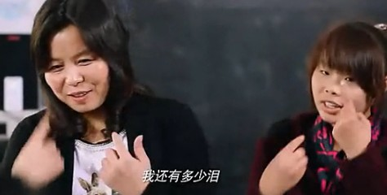
张颖：阜爱协会创始人
可能我就像一只小小的蜡烛一样，给这些孩子心理面有这样一个光亮，就像人迷路，在黑暗中，这一点光亮是很重要的。

Slide 9
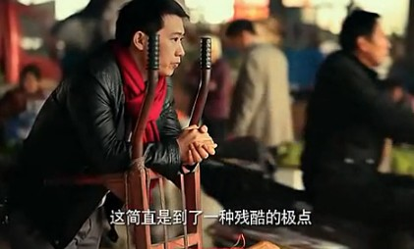
4、曹非：“菜生活”网站创始人
1、虽然毕业几年了，但是那种好斗的心劲从来没有停过。人这一辈子就是为了争一口气。
2、一直往前直到成功

Slide 10
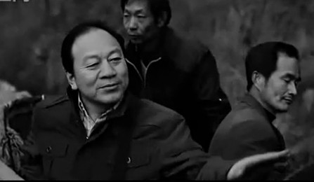
王克勤：新闻记者
老百姓的痛苦，、老百姓的悲情，老百姓的种种遭遇，你能管得过来？我觉得我这人，心太软，事情都是一点一点改变的，能帮一个人我就帮一个人，能说句公道话，我就说句公道话，努力了不一定改变，但是不努力，将永远不会改变。

Slide 11
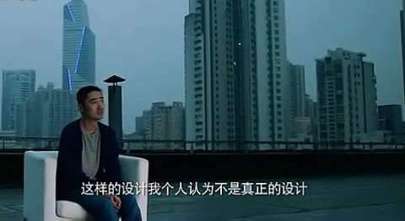
王一扬：服装设计师
真正的梦想一定是跟自己最近的而不是最远的，就把现在做好。淘汰就被淘汰了，总有一天你也要被淘汰，但是你在北淘汰之前，你一定要痛痛快快地活一把 ，这个最重要。

Slide 12
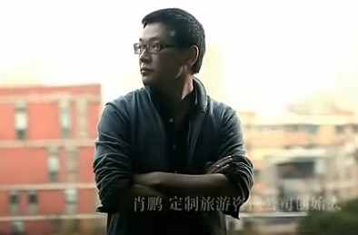
肖鹏：定制旅游咨询公司创始人
先把自己都完善好，等待机会出现的时候，全力以赴，你一定要知道你要什么，尽早知道，然后全力去追，全力去实现。这是最重要最重要的，因为我们现在身上有的只有时间，我们其实别的什么都没有，但时间流逝的很快。

Slide 13
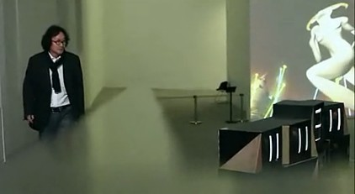
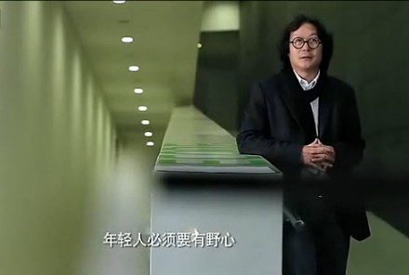
徐冰：中央美院副校长
1、在中国的智慧中，它有很多地方是非常需要我们今天的人去接受保留的。
2、做事一定要认真。
3、你做的事情要有创造力。最好是别人没有做过的事情，你才有足够的精力和足够的热情去进入。
4、年轻人必须要有野心，必须有成功的渴望。

Slide 14
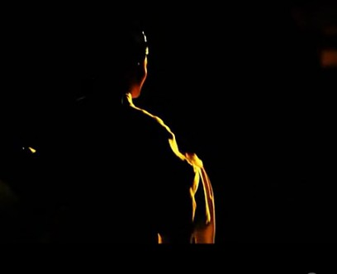
张军：昆曲小生演员
我不要安稳，不要平衡，我要按照自己的生活方式去做一个我认为有意思的昆剧演员。让自己最美好的时候，最有梦想的时候，能够在舞台上全部绽放出来。

Slide 15
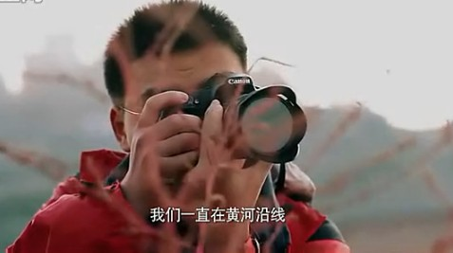
赵中：环保工作者
选择一个自己的方向，坚持理想，坚持不懈，同样可以获得成功。

Slide 16
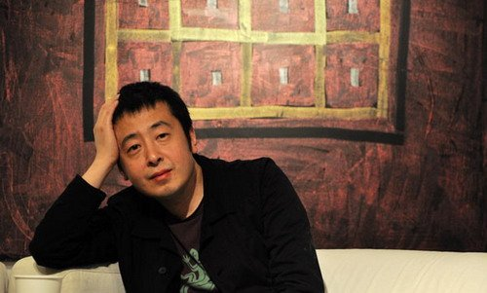
主要导演作品有《小武》、《站台》、《任逍遥》、《世界》、《东》、《三峡好人》、《无用》、《二十四城记》、《海上传奇》，其中《三峡好人》获第63届威尼斯国际电影节最佳影片金狮奖,《海上传奇》获第30届夏威夷国际电影节最佳纪录片金兰花奖。
贾樟柯："当一个社会急匆匆往前赶路的时候，不能因为要往前走，就忽视那个被你撞倒的人。"在过去的10年当中，他特立独行，用他的镜头语言去描绘一个巨大的社会转型时代普通人所要承受的代价和命运发生的转变。

Slide 17
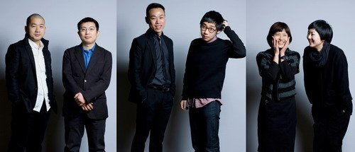
《语路》导演卫铁、陈涛、陈挚恒、王子昭、陈翠梅、宋方

Slide 18
“语路”目标很明确，就是鼓舞时下的年轻人，坚持梦想、坚持自我。
听过他们的故事，看过他们的坚持，梦想从来都不是一件那么轻易和容易的事情，但是从来都有人能达成梦想，去实现的路途困难又艰险，但是并不是漆黑一片，让这些已经实现梦想的人用他们的故事和言语做前方星星点点的光，足够让你鼓起勇气，用自己的智慧，走出一片天。

Slide 19
《I Have A Dream》马丁·路德·金
马丁·路德·金，美国黑人领袖，一生致力于为黑人谋求平等，发动了美国的民权运动，功绩卓著，闻名于世。1963年8月28日，在华盛顿特区一次二十五万人的集会上，马丁·路德·金向成千上万的黑人发表了一篇演说，这就是《我有一个梦想》
演讲的高潮部分，马丁·路德·金用六个“我梦想有一天”，以诗一样的语言和酣畅淋漓的排比句式，正面表达了对自由和平等的渴望，抒发了他作为一个黑人内心最热烈的梦想。这几段文字情感充沛，文采斐然，犹如长江大河，一泻千里，不可阻挡，具有极强的感染力。

Slide 20
马丁·路德·金被称为
The Reverend Martin Luther King has been called
有史以来最鼓舞人心的演说家
Perhaps the most inspirational speaker of all time
1963年8月 在美国首都华盛顿
In August 1963
他领导了一次伟大的游行
He led the great march on Washington
这次游行旨在要求平等的政治经济权利
Part of a demonstration at demanded Voting Rights
以及取消种族隔离制度
Economic opportunity and end the segregation
http://www.56.com/u15/v_NTU5NDUyMTI.html
http://v.youku.com/v_show/id_XMTYyMzUyMTUy.html 我在看这个耶鲁

